Slide 1


15. JULI 2023, HFT STUTTGART
Stärkenorientierung
REMIND-WORKSHOP 4
Emma von Bergenspitz, Klara Ehrmann, Joana Scheppe

Slide 2

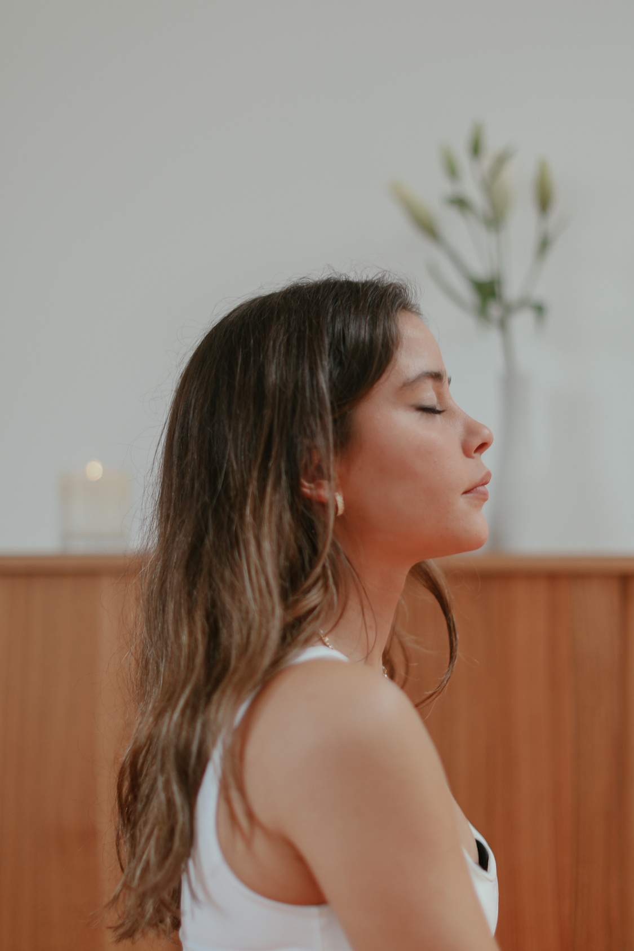






2
KURSPLATTFORM FÜR RESLIENZ UND MINDFULNESS
REMIND
Fünf verschiedene Workshops + Reflexionssession
Blog- und Videobeiträge
Monatliches Workbook
Ein Förderprogramm des MWK und des Stiferverbands

Slide 3
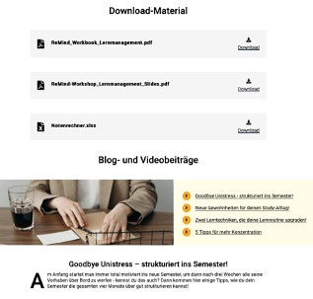
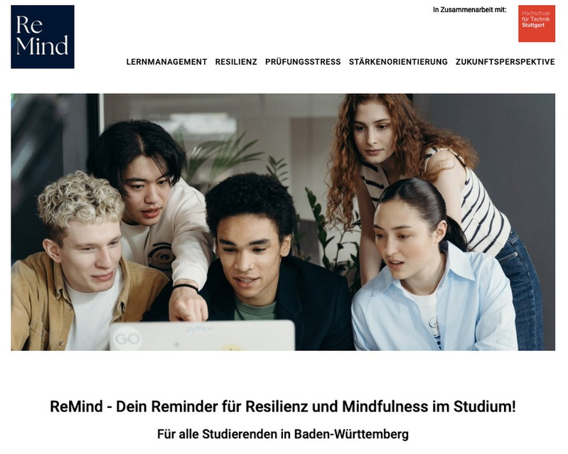
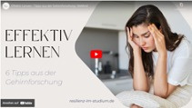
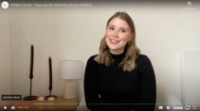


KURSPLATTFORM FÜR RESLIENZ UND MINDFULNESS
REMIND
resilienz-im-studium.de

Slide 4
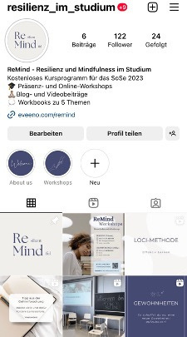
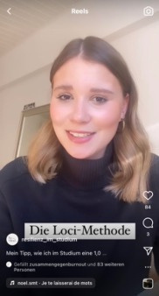
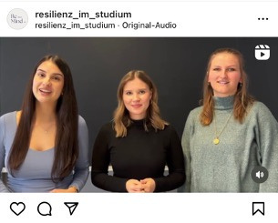

KURSPLATTFORM FÜR RESLIENZ UND MINDFULNESS
REMIND
@resilienz_im_studium

Slide 5
STÄRKENORIENTIERUNG
Workshops SoSe 2023
Selbstmanagement
Resilienz
(Prüfungs-)stress
Stärkenorientierung
Zukunftsperspektive
05. April, 14-18 Uhr
03. Mai, 14-18 Uhr
10. Juni, 10-16 Uhr
15. Juli, 12-16 Uhr
05. August, 10-16 Uhr
ANMELDUNG eveeno.de/remind

Slide 6

MODUL 4
Stärkenorientierung
Lernziele
Steigerung von Selbstvertrauen und Selbstwirksamkeit
Erarbeitung eines individ. Stärken- und Ressourcenprofils
Auflösung negativer Glaubenssätze
Material
Blogbeiträge
Workbook

Slide 7
STÄRKENORIENTIERUNG
Vorstellungsrunde
Warum bin ich hier? Was wünsche ich mir durch die Teilnahme?
Was kann ich gut?
Was kann ich überhaupt nicht gut?

Slide 8

EINFÜHRUNG STÄRKEN
PART 1

Slide 9

…Eigenschaften von Menschen, die im Leben dabei helfen, private und berufliche Ziele zu erreichen und Herausforderungen zu bewältigen.
…Muster oder Gewohnheiten, die auf unseren Erfahrungen und unserem Handeln basieren.
…sind erlernt. Sie gehören zu unserer persönlichen Ausstattung, sind aber natürlich auch veränderbar und deshalb keine fixen Eigenschaften. Wir können sie entwickeln und verfeinern.

Slide 10

STÄRKENORIENTIERUNG
Charakterstärken
MENSCHLICHKEIT
Stärken, die das Gemeinwesen fördern.
Fairness, Führungsvermögen, Teamwork
WEISHEIT UND WISSEN
Kognitive Stärken, die den Erwerb und den Gebrauch von Wissen beinhalten
Kreativität, Neugier, Urteilsvermögen,
Liebe zum Lernen, Weisheit
TRANSZENDENZ
Stärken, die uns einer höheren Macht näherbringen und Sinn stiften.
Sinn für das Schöne, Dankbarkeit, Hoffnung, Humor, Spiritualität
MUT
Emotionale Stärken, die mittels der Ausübung von Willensleistung internale und externale Barrieren zur Erreichung eines Zieles überwinden.
Authentizität, Tapferkeit, Ausdauer, Enthusiasmus
MÄßIGUNG
Stärken, die Exzessen entgegenwirken.
Vergebungsbereitschaft, Bescheidenheit, Vorsicht, Selbstregulation

Slide 11
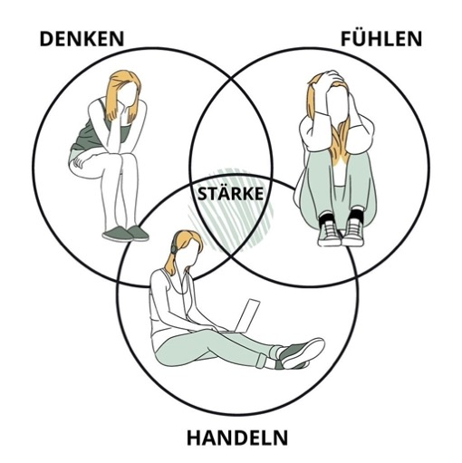
Unsere Stärken sind positive Eigenschaften, die bestimmen, was wir tun, wie wir denken und fühlen und wer wir sind.
Sie sind ein Dreiklang von Denken, Fühlen und Handeln und zeigen sich dementsprechend auch in unserem Verhalten, unseren Gedanken und unseren Gefühlen. Damit gehen sie über den Bereich der Verhaltensweisen hinaus.
Warum ist eine Stärke mehr als erlerntes Verhalten? Weil sich dabei Denken und Fühlen positiv mit dem Verhalten verbinden. Damit aus einem Verhalten eine Stärke wird, brauchen wir eine entsprechende Einstellung bzw. Denkmuster dazu.
Und Stärken sind grundsätzlich gut bzw. haben positive Auswirkungen.
DENKEN
FÜHLEN
HANDELN

Slide 12

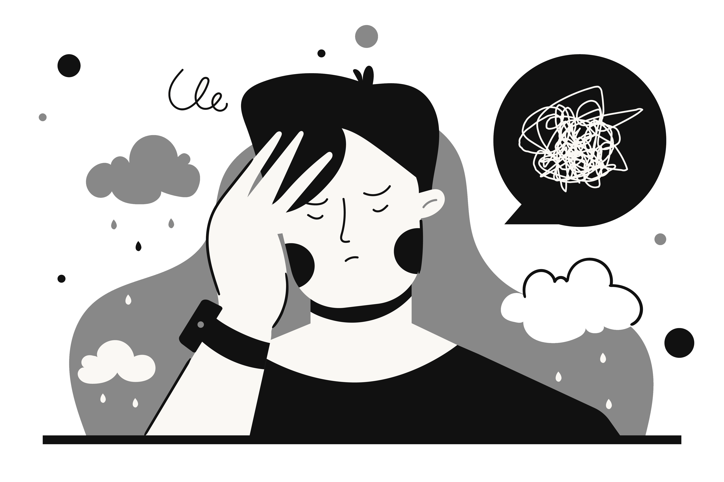
Wir verbringen viel Zeit & Mühe mit Unvollkommenheiten des Lebens
Von Geburt an
Energieräuber
Schwächen sind uns in Wiege gelegt
Weil wir an unseren Schwächen herumschrauben
Forschung
Wissenschaft
Krankheitsforschung älter als Glücksforschung
Unvollkommenheit = Makel = Kampfansage an unser Selbstbewusstsein
Kennt zig Scheidungsgründe, aber wenig Geheimnisse glücklicher Ehen
Kampf

Slide 13
Wer seine Stärken stärken will, muss diese überhaupt erst einmal kennen. Gleichzeitig benötigt diese Strategie die Akzeptanz und Toleranz der persönlichen Defizite.
Stärken geben Energie und ermöglichen beste Leistung.
Indem Du Deine eigenen Kompetenzen identifizierst, kannst Du Deine Stärken stärken, mehr Selbstbewusstsein entwickeln und erfolgreich sein.
Selbsteinschätzung ist der erste Weg.

Slide 14

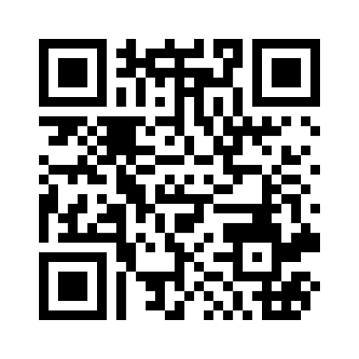
STÄRKENORIENTIERUNG
Frage ins Plenum
Was ist Stärke überhaupt? Und was bedeutet das für dich?

Slide 15
SELBST- UND FREMDWAHRNEHMUNG
PART 2

Slide 16
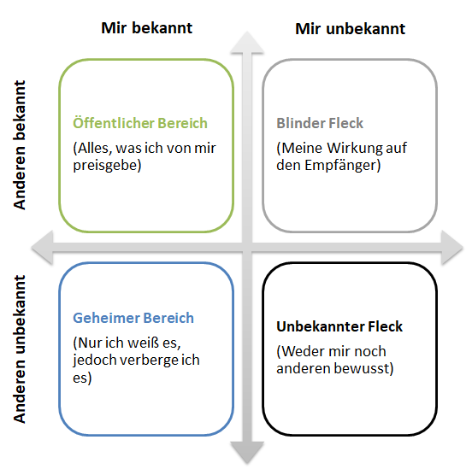
STÄRKENORIENTIERUNG
Johari Fenster
ist ein Kommunikationsmodell, das die Unterschiede zwischen Selbst- und Fremdwahrnehmung grafisch darstellt.
Eine visuelle Gegenüberstellung bewusster und unbewusster Persönlichkeitsmerkmale, Eigenschaften und Verhaltensweisen.
Es zeigt die Unterschiede zwischen dem, was wir über uns selbst wissen und dem, was andere über uns denken.

Slide 17
Wie groß die einzelnen Quadranten sind, ist von Mensch zu Mensch unterschiedlich.
Kann man verändern
äußere Merkmale (z. B.: Erscheinungsbild, Umgangsformen oder körperliche Reaktionen)
persönliche Eigenschaften (z. B.: Ängstlichkeit, Arroganz, Ehrgeiz)
Einstellungen (z. B. Glauben, Moral, Werte)
nicht weiß oder wahrnehmen will.
unbewussten Gewohnheiten und Verhaltensweisen können wir uns bewusst machen.
in Form von Feedback bewusst aufnehmen oder aktiv erfragen. Auch Verärgerung und Konflikte können helfen, Anteile des blinden Flecks zu erkennen.
vor seiner Umwelt verbirgt
Heimliche Wünsche", "empfindliche Stellen" und "tiefe Ängste
Weder dem Betroffenen noch seiner Umwelt sind sie bewusst oder bekannt. verborgene Talente, ungenützte Begabungen oder traumatische Erlebnisse.

Slide 18
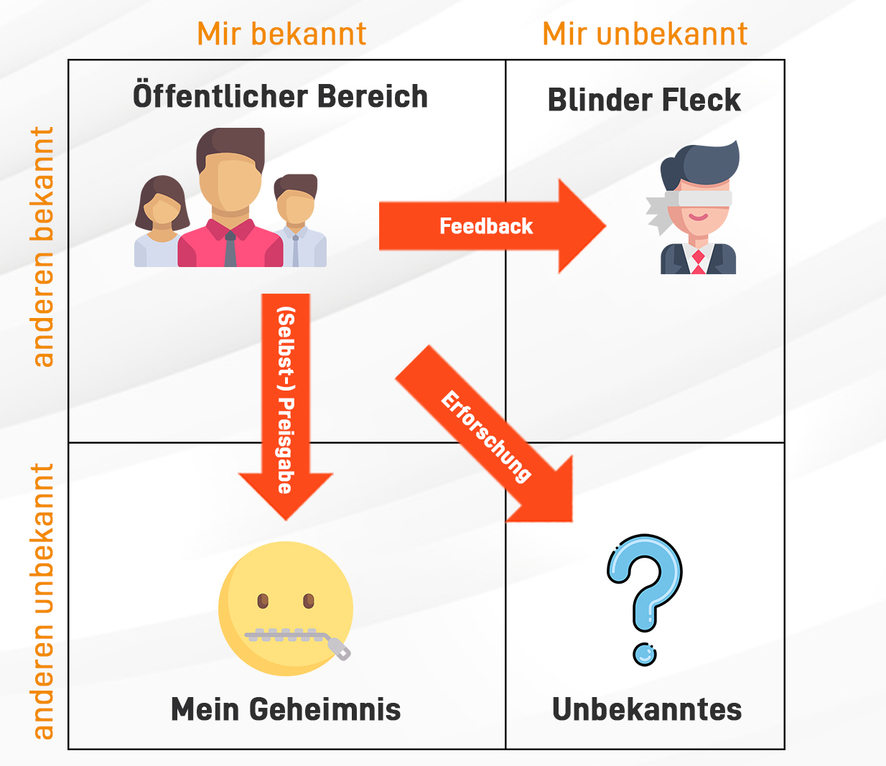

Slide 19
Je mehr ein Mensch über seine Wirkung auf andere weiß, desto einfacher gelingt ihm die Kommunikation mit der Umwelt
– man wirkt authentisch!

Slide 20
STÄRKENORIENTIERUNG
Tandemarbeit (20 Min.)
Sucht euch eines der Bilder aus, das zu euch passt / zu dem ihr eine Verbindung spürt.
1) Nutzt die Tandemarbeit, um euch gegenseitig vorzustellen. Ihr werdet die kommenden Übungen in denselben Tandems erarbeiten.
2) Tandempartner*in 1 interpretiert das gewählte Bild des Gegenübers und schenkt Tandempartner*in 2 einen Ideenkorb an Worten zum gewählten Bild: Nenne alle Assoziationen, Gefühle, Bilder, Metaphern die du mit der gegenübersitzenden Person in Verbindung bringst.
Notes:
Klara

Slide 21
STÄRKENORIENTIERUNG
Tandemarbeit (20 Min.)
3) Tandempartner*in 2 hört einfach nur zu ohne die Interpretation zu Bestätigen oder Abzulehnen. Danach werden die Rollen getauscht.
4) Im Anschluss könnt ihr euch dazu austauschen. Wo seht ihr Gemeinsamkeiten und Unterschiede?

Slide 22
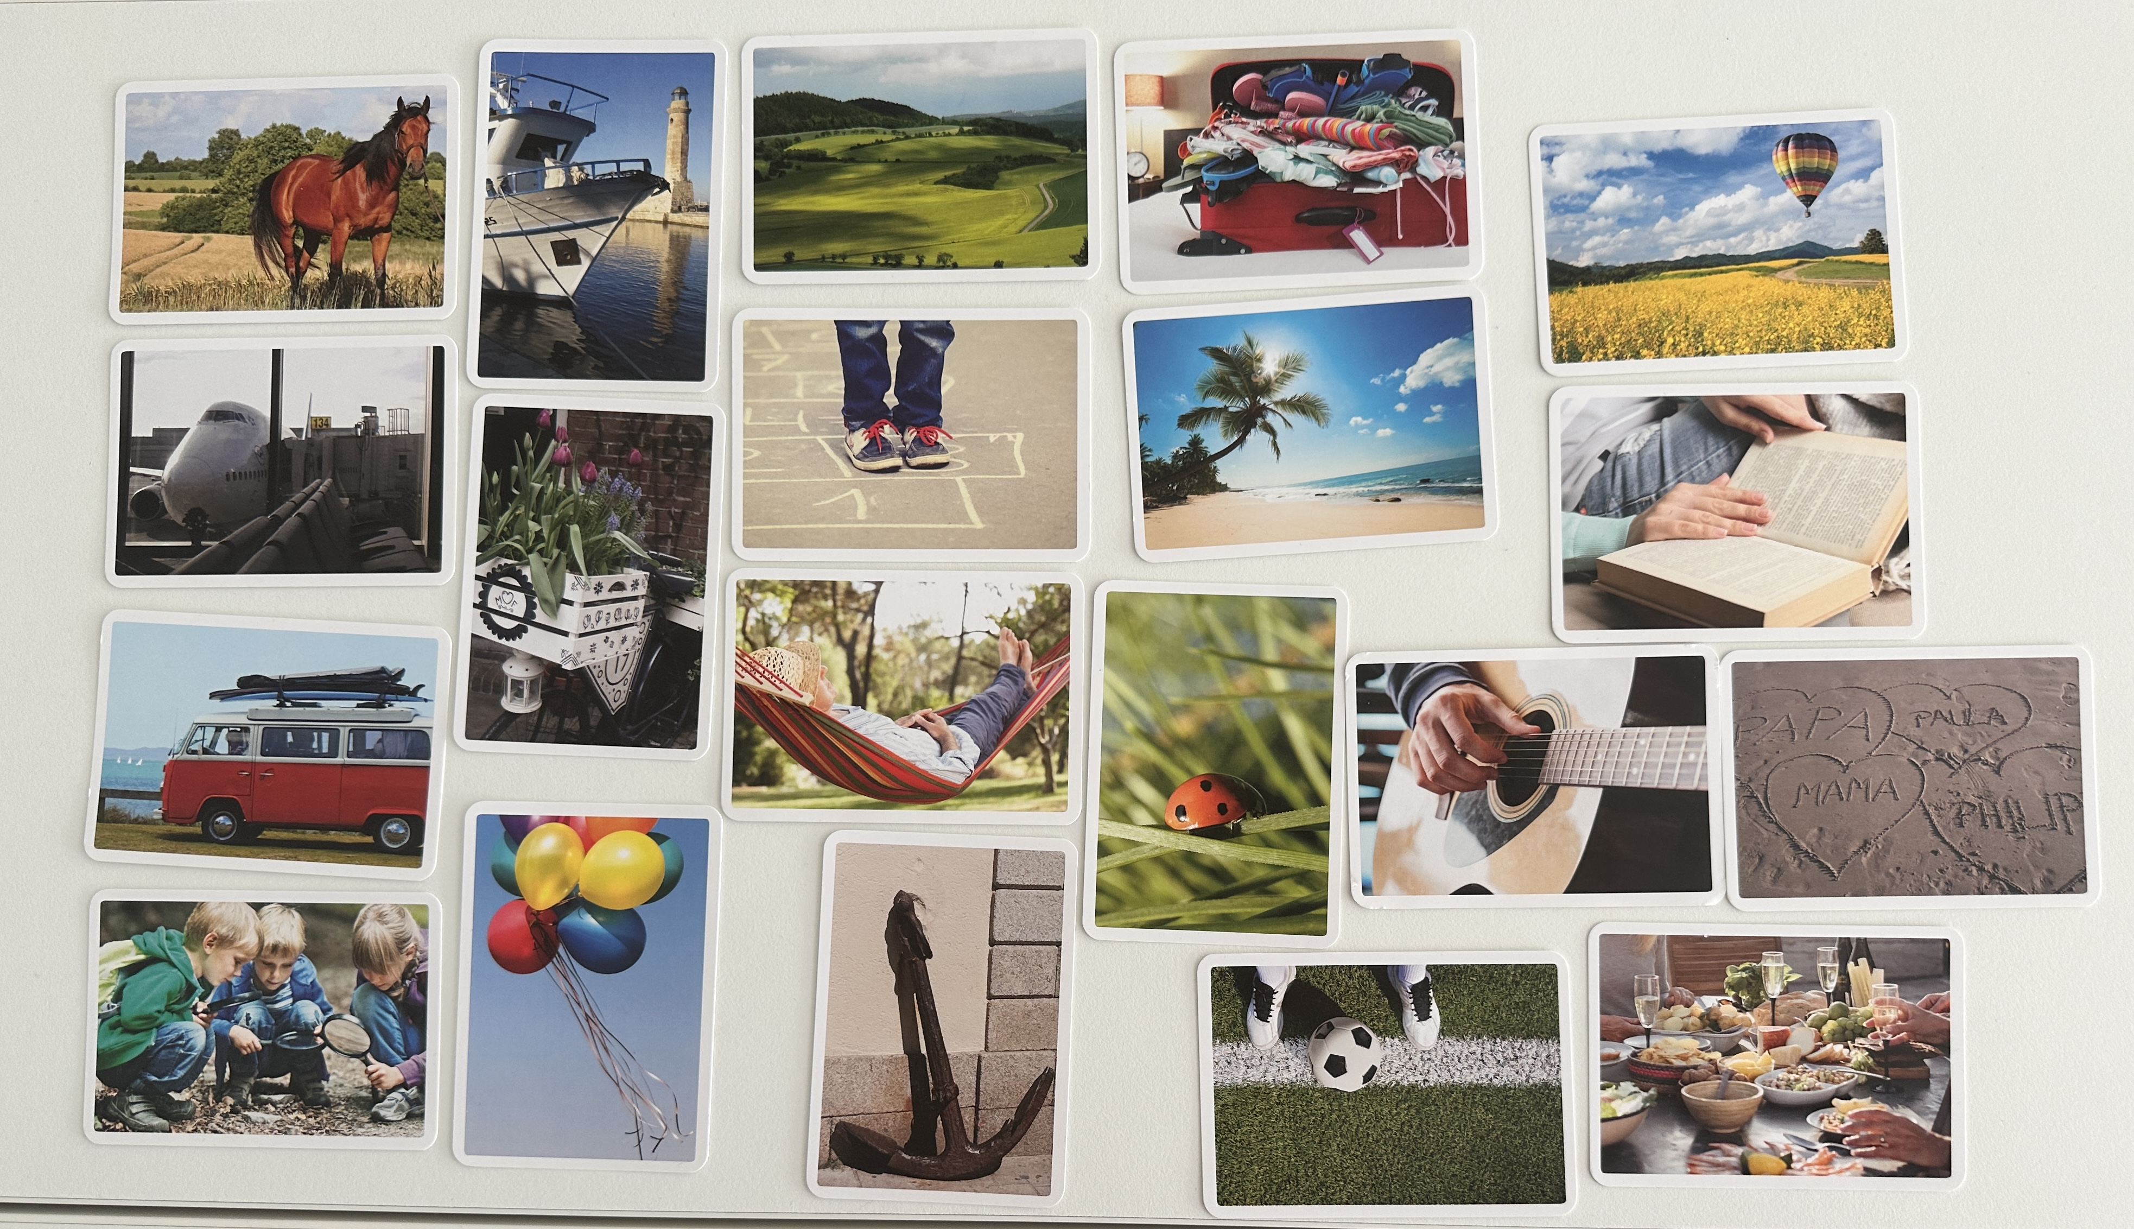
Bild aus: https://www.mandalidis.ch/coaching/2022/02/ZRM-Bild-1024x718.jpg
Notes:
Bild in Chat schicken

Slide 23
STÄRKENORIENTIERUNG
Frage ins Plenum
Was ist in den Tandems aufgetaucht?

Slide 24
DAS EIGENE STÄRKENPROFIL
PART 3

Slide 25

STÄRKENORIENTIERUNG
Positive Psychologie
Warum sind Stärken wichtig?
→ Menschen, die ihre Stärken kennen, führen ein glücklicheres und erfolgreicheres Leben
Stärken wirken wie ein psychologischer Puffer gegen Depressionen und Angststörungen
Ansatz der Positiven Psychologie: Wissenschaft zeigt, dass Wohlbefinden und Glücksgefühle entstehen, wenn wir uns auf Aktivitäten und Gedanken fokussieren, die positive Gefühle stärken

Slide 26
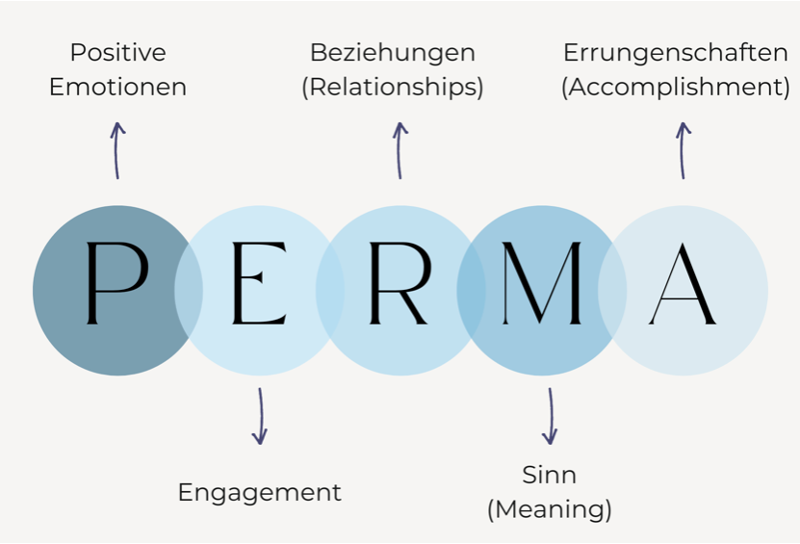
STÄRKENORIENTIERUNG
Positive Psychologie
Eigene Darstellung in Anlehnung an Kern et al., 2015

Slide 27
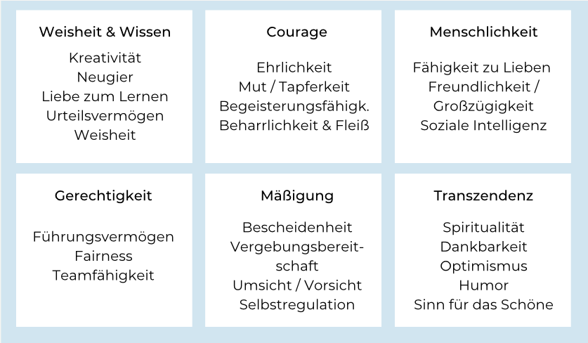
STÄRKENORIENTIERUNG
Positive Psychologie
Eigene Darstellung in Anlehnung an Ruch et al., 2011

Slide 28

STÄRKENORIENTIERUNG
REMINDER
REMINDER
Euer Selbstwert, eure Stärken und eure Ressourcen sind immer da. Manchmal ist es nur schwierig, seinen Zugang dazu wieder zu finden.

Slide 29
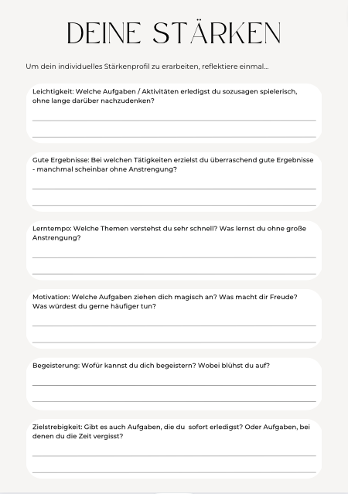
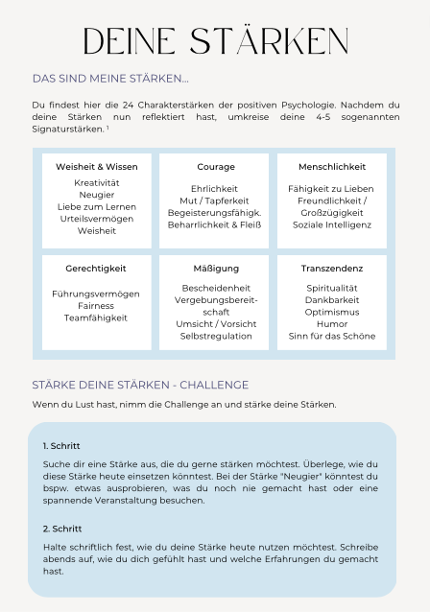
STÄRKENORIENTIERUNG
Selbsterfahrung (15 Min.)
EINZELARBEIT:
1) Beantwortet die 6 Reflexionsfragen in eurem Workbook (S. 3) .
2) Versucht danach eure 4-5 größten Stärken aus den 24 Charaktereigenschaften der Positiven Psychologie zu identifizieren und umkreist diese im Workbook (S. 5) .
Hilfestellung: Überlegt welche der 24 Charakterstärken ihr in eurem Alltag häufig nutzt.

Slide 30
STÄRKENORIENTIERUNG
Frage ins Plenum
Wie war die Selbsterfahrung für euch?

Slide 31
STÄRKENORIENTIERUNG
Reflexion im Plenum
Welche Stärken sind mir sofort in den Sinn gekommen? Wo musste ich länger überlegen?
Was war für mich überraschend während des Selbsterfahrungsaustauschs?
3) Mit welcher Stärke möchte ich mich noch mehr beschäftigen?

Slide 32
STÄRKENORIENTIERUNG
Energizer

Slide 33

SCHWÄCHEN TRANSFORMIEREN
PART 4

Slide 34
SCHWÄCHEN TRANSFORMIEREN
Werte- /Kernquadrat
Stärken und Schwächen bewegen sich alle auf einem Kontinuum
Das Werte- / Kernquadrat kann uns dabei helfen....
Unsere Werte, was wir als Stärken ansehen in Balance zu halten
Entwicklungsrichtungen von negativen Werten (Schwächen) entdecken
Stärken / positive Werte in konstruktiver Weise wirksam werden lassen
Kernqualität
Unabhängigkeit
Zuviel des Guten
Falle
Distanziertheit
In jeder Allergie oder Falle (Schwächen) steckt ein Wert der positiv ist und der gestärkt werden kann. Wir dürfen also unsere Schwächen sehen, akzeptieren und versuchen die positiven Werte darin zu stärken um unseren Handlungsspielraum zu erweitern.
Negatives
Gegenüber
Ergänzende Gegensätze
Positives Gegenüber
Allergie
Abhängigkeit
Herausforderung
Verbundenheit / Nähe
Häufig stecken Glaubenssätze dahinter, wie z.B. "Ich muss es allein schaffen", "Ich muss stark sein" die uns beschäftigen und mit unseren Schwächen verbunden sind.
Zuviel des Guten
Nach Daniel Ofman & Schulz von Thun

Slide 35

STÄRKENORIENTIERUNG
Glaubenssätze
"Glaubenssätze sind innere Sätze, die auch als
Skriptsätze bezeichnet werden können.
Sie sind mächtige Werkzeuge, die unsere Wahrnehmungen filtern und als eine Art Verhaltensvorschrift wirken."
funktional
dysfunktional
"Ich habe Bedürfnisse und darf sie frei äußern."
"Emotionen darf man nicht zeigen."
Migge, B. (2014). Handbuch Coaching und Beratung. Beltz.

Slide 36
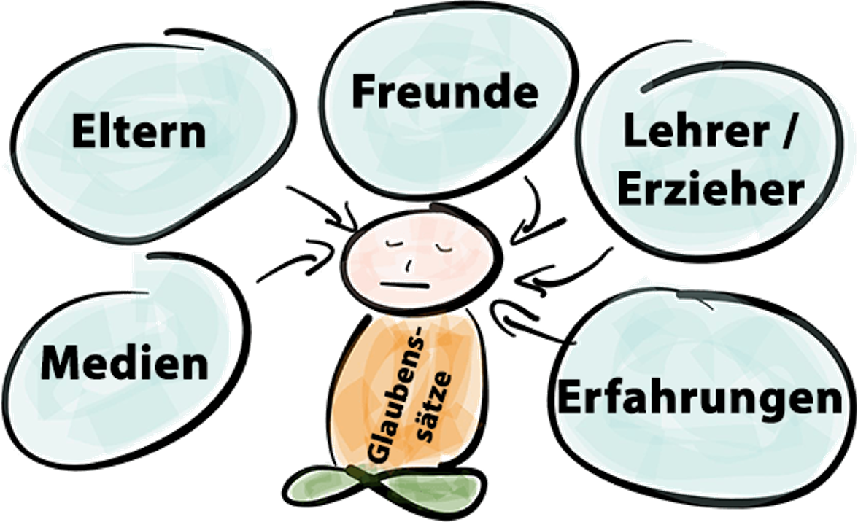
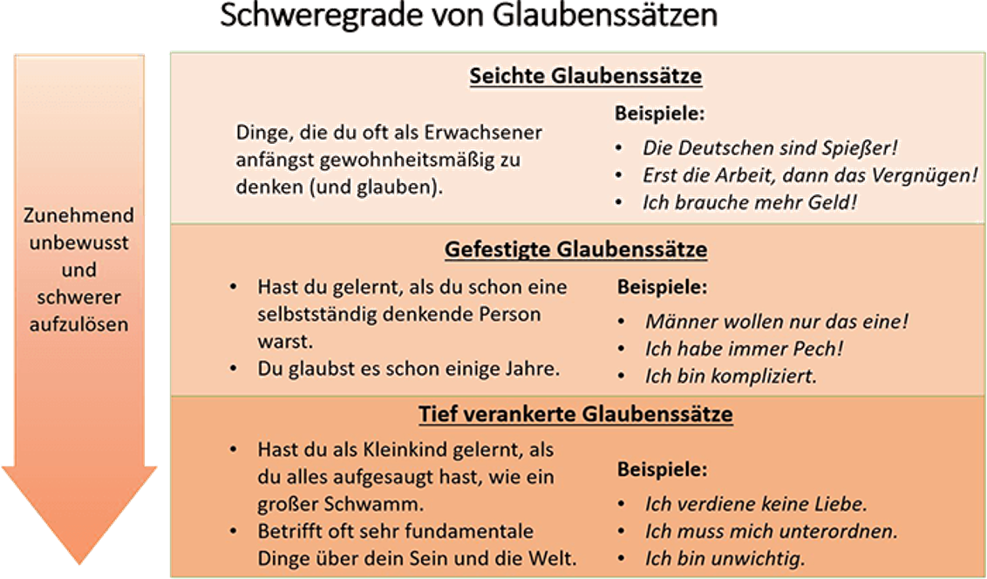
STÄRKENORIENTIERUNG
Glaubenssätze

Slide 37
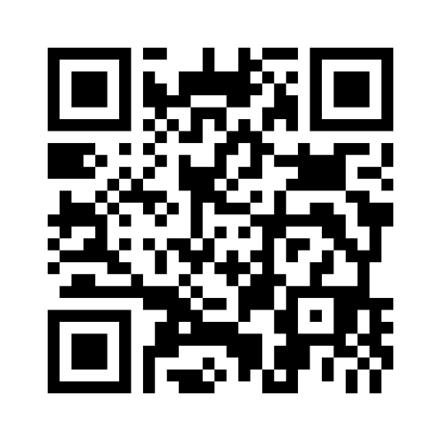
STÄRKENORIENTIERUNG
Frage ins Plenum
Welche Glaubenssätze sind euch bisher im Alltag begegnet?
Welche Schwäche wird dort suggeriert?

Slide 38
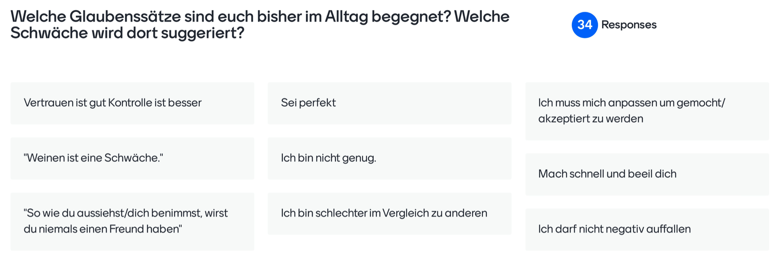
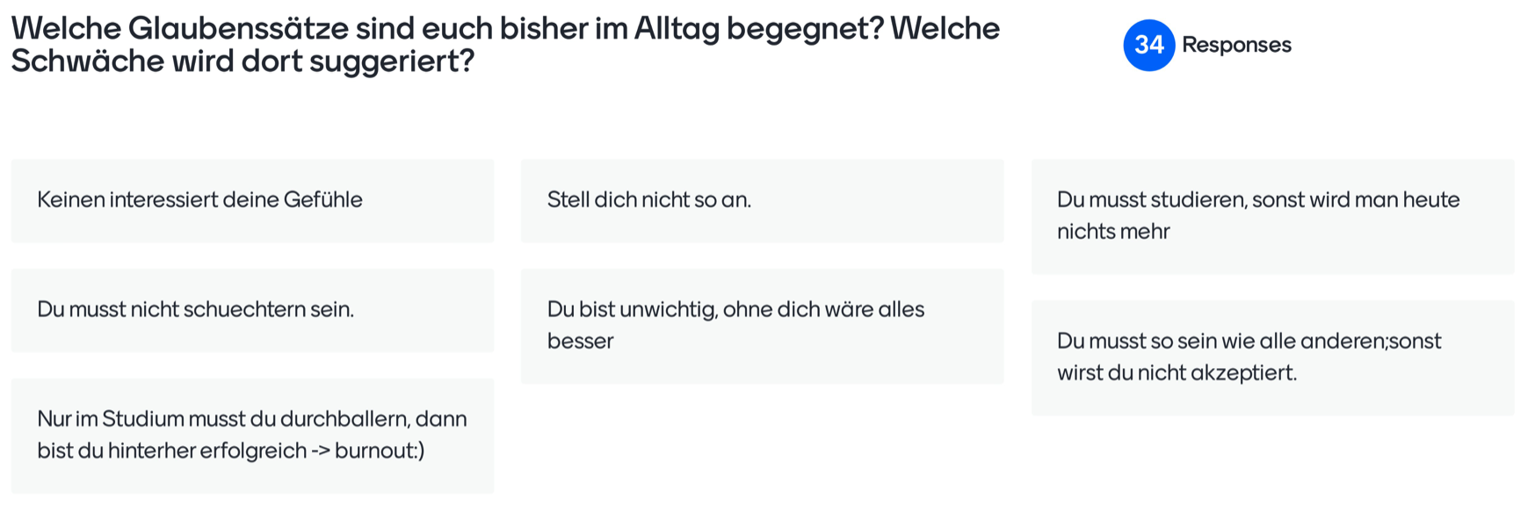
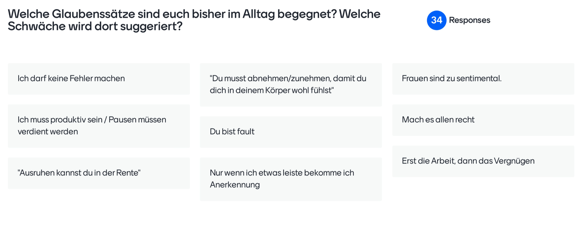
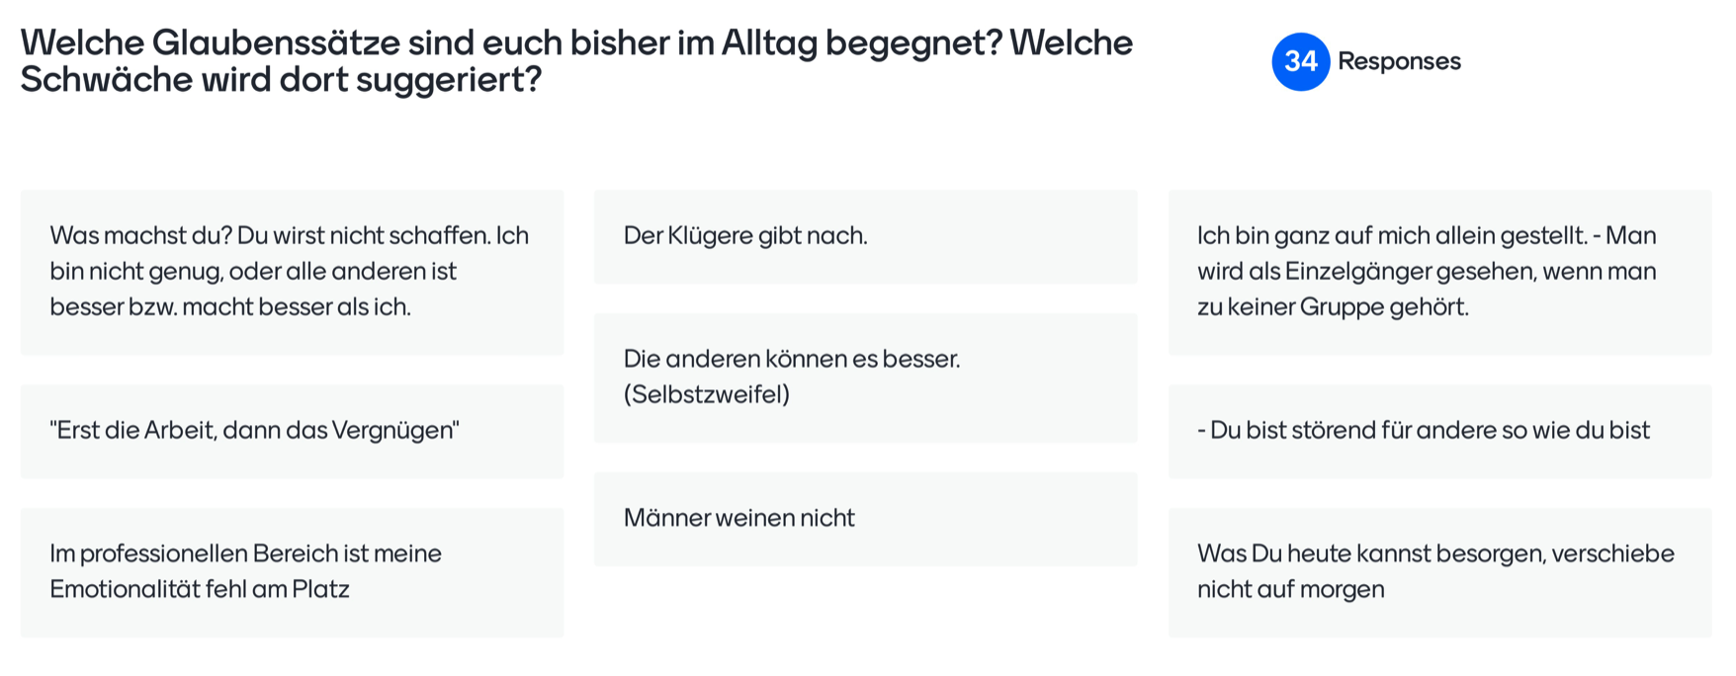
STÄRKENORIENTIERUNG
Protokoll

Slide 39
STÄRKENORIENTIERUNG
Tandemarbeit (30 Min.)
1) Sucht euch von den zuvor gesammelten Glaubenssätzen einen aus, den ihr mit eurer Partner*in näher besprechen und transformieren möchtet.
2) Geht gemeinsam die Schritte im Workbook (S. 6/7) durch, die Fragen dort helfen als Anregung.
3) Sammelt eure Antworten im Workbook und befüllt anschließend euer ReMind-Glas mit dem neuen Glaubenssatz.

Slide 40
STÄRKENORIENTIERUNG
Frage ins Plenum
Was ist in den Tandems aufgetaucht?
Gibt es Fragen, Erkenntnisse, Anregungen?

Slide 41

STÄRKEN STÄRKEN
PART 5

Slide 42
STÄRKENORIENTIERUNG
Stärken stärken
Wie kann ich meinen Zugang zu meinen Stärken stärken? Wie kann ich meine Stärken im Alltag stärken?
Das Umfeld zu den eigenen Stärken befragen
Vergangene Herausforderungen und Problemlösungen reflektieren
Reframing eigener Schwächen in Stärken
Tätigkeiten überlegen, bei denen man seine Stärke in Zukunft auf neue Art und Weise einsetzen möchte
Challenge: 3 Wochen lang eine Sache ausprobieren, die du noch nie gemacht hast

Slide 43
STÄRKENORIENTIERUNG
Tandemarbeit: Stärken stärken (30 Min.)
Beantwortet folgende Fragen (S. 8 im Workbook).
1) Wie kann ich meine Stärken nutzen und weiter ausbauen?
2) Wie kann ich meine externe Ressourcen einsetzen?
3) Für welche Stärken / Ressourcen bin ich dankbar?
4) Wie kann ich meine persönlichen Stärken im Studiumskontext gezielter nutzen?
Haltet zum Schluss eure Antworten, Erkenntnisse und Übungen im ReMind-Glas fest, die ihr mit in euren Studienalltag nehmen möchtet.

Slide 44
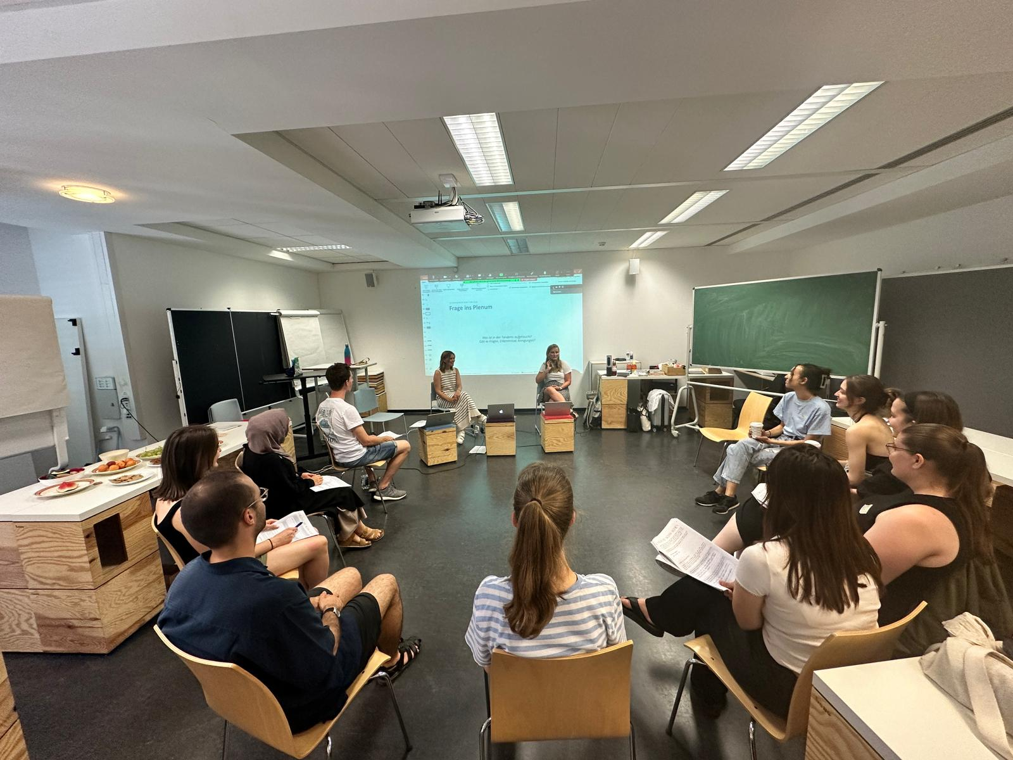
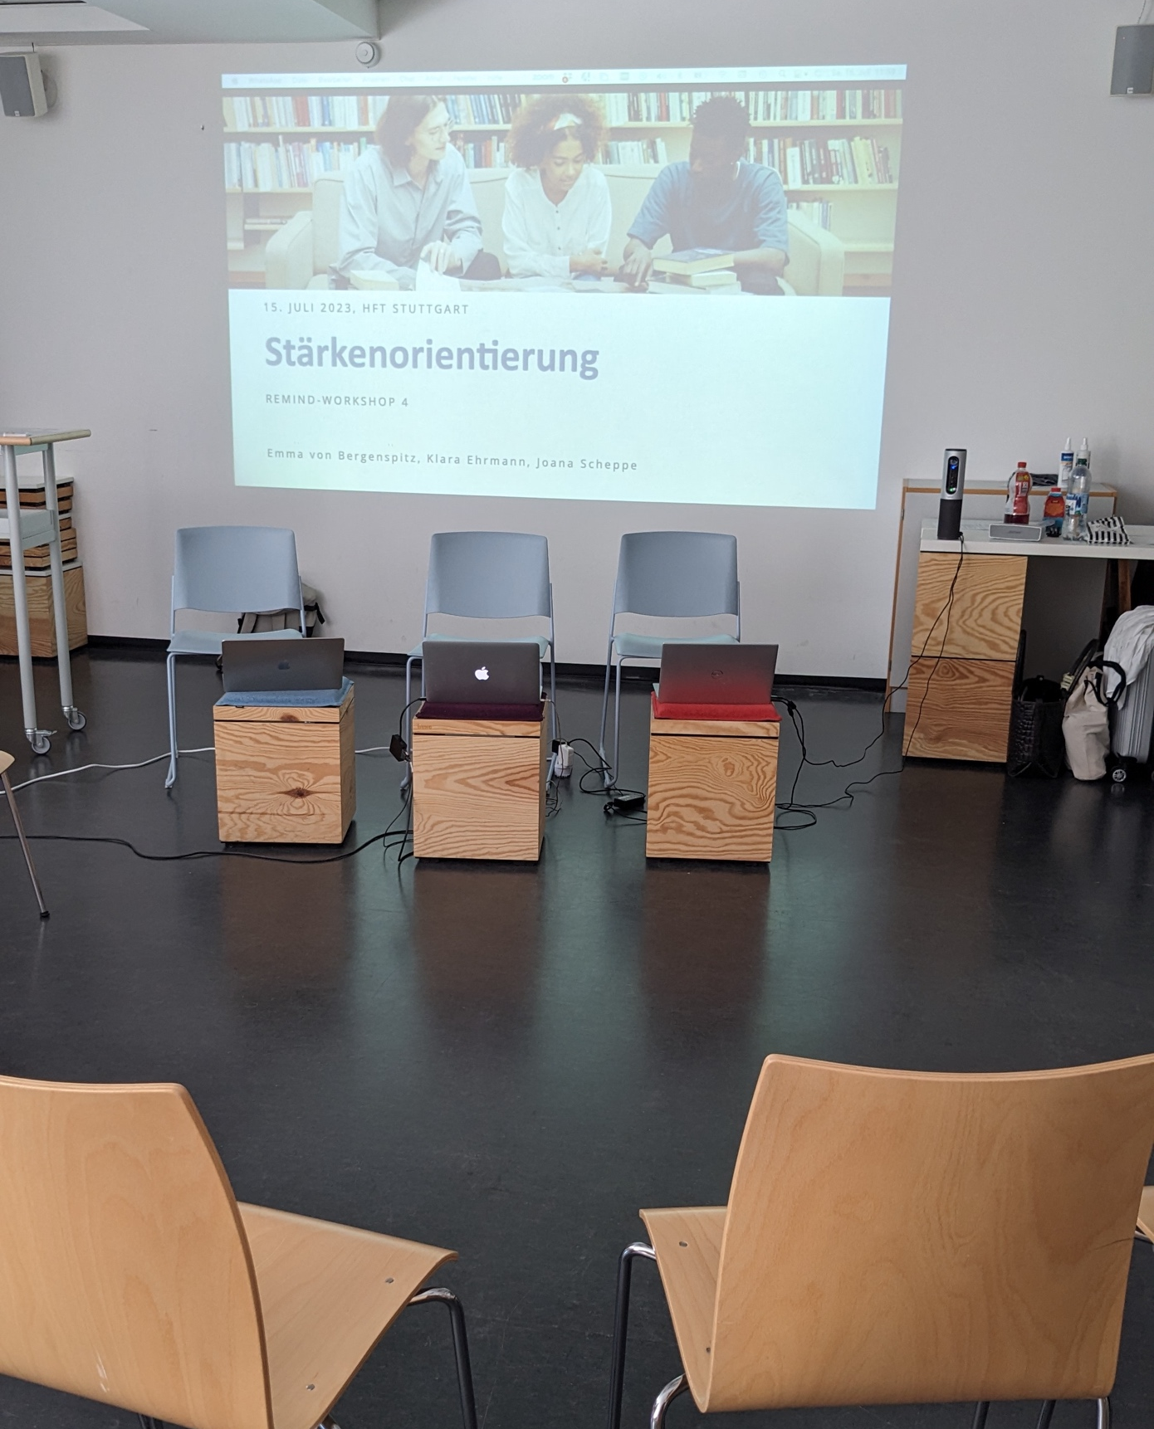
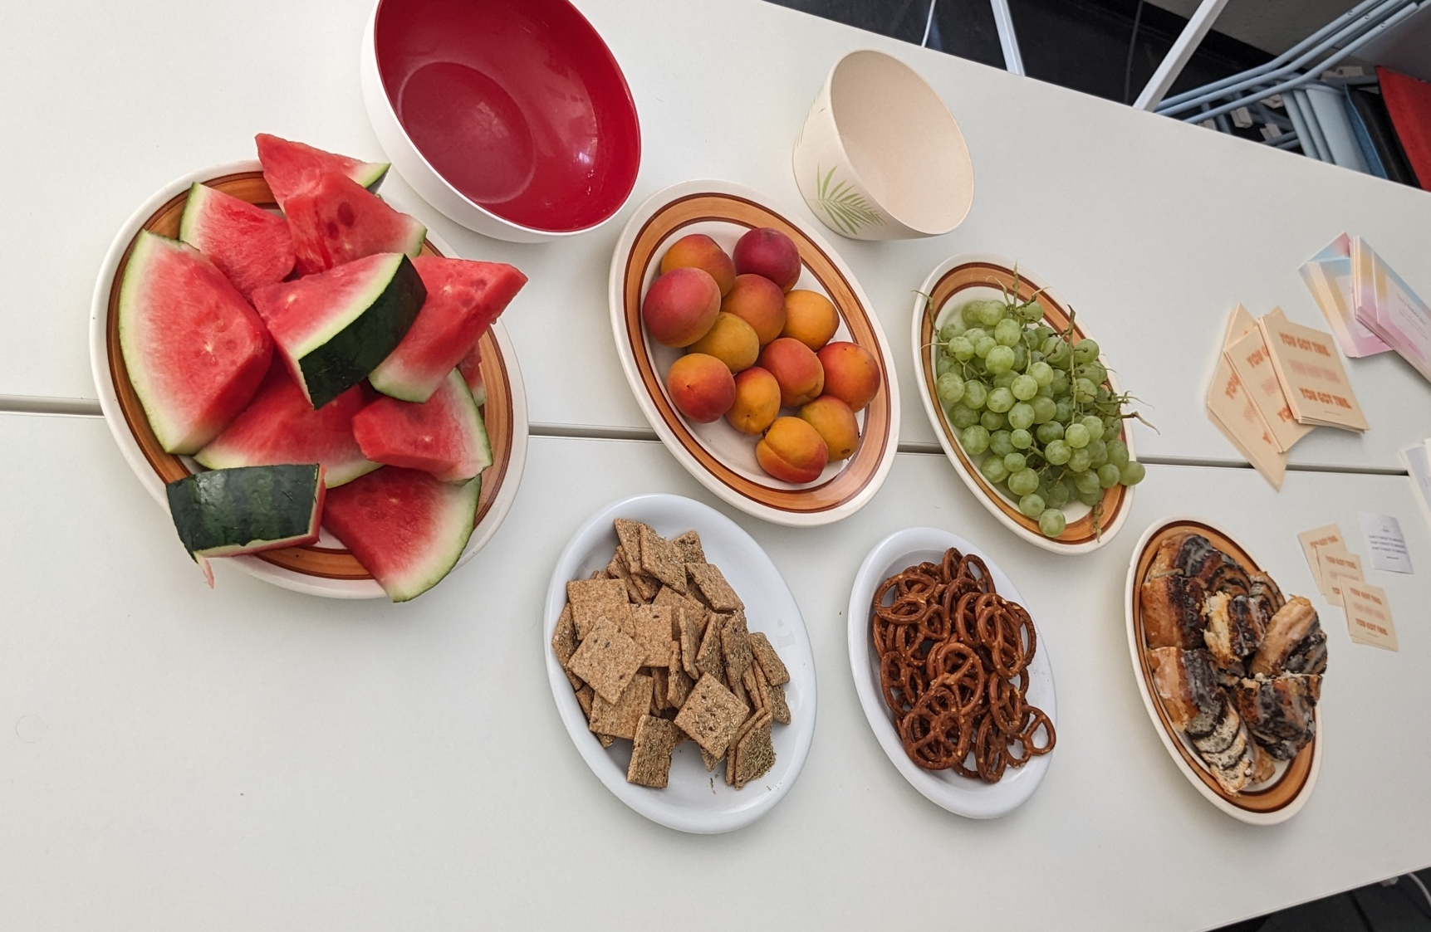
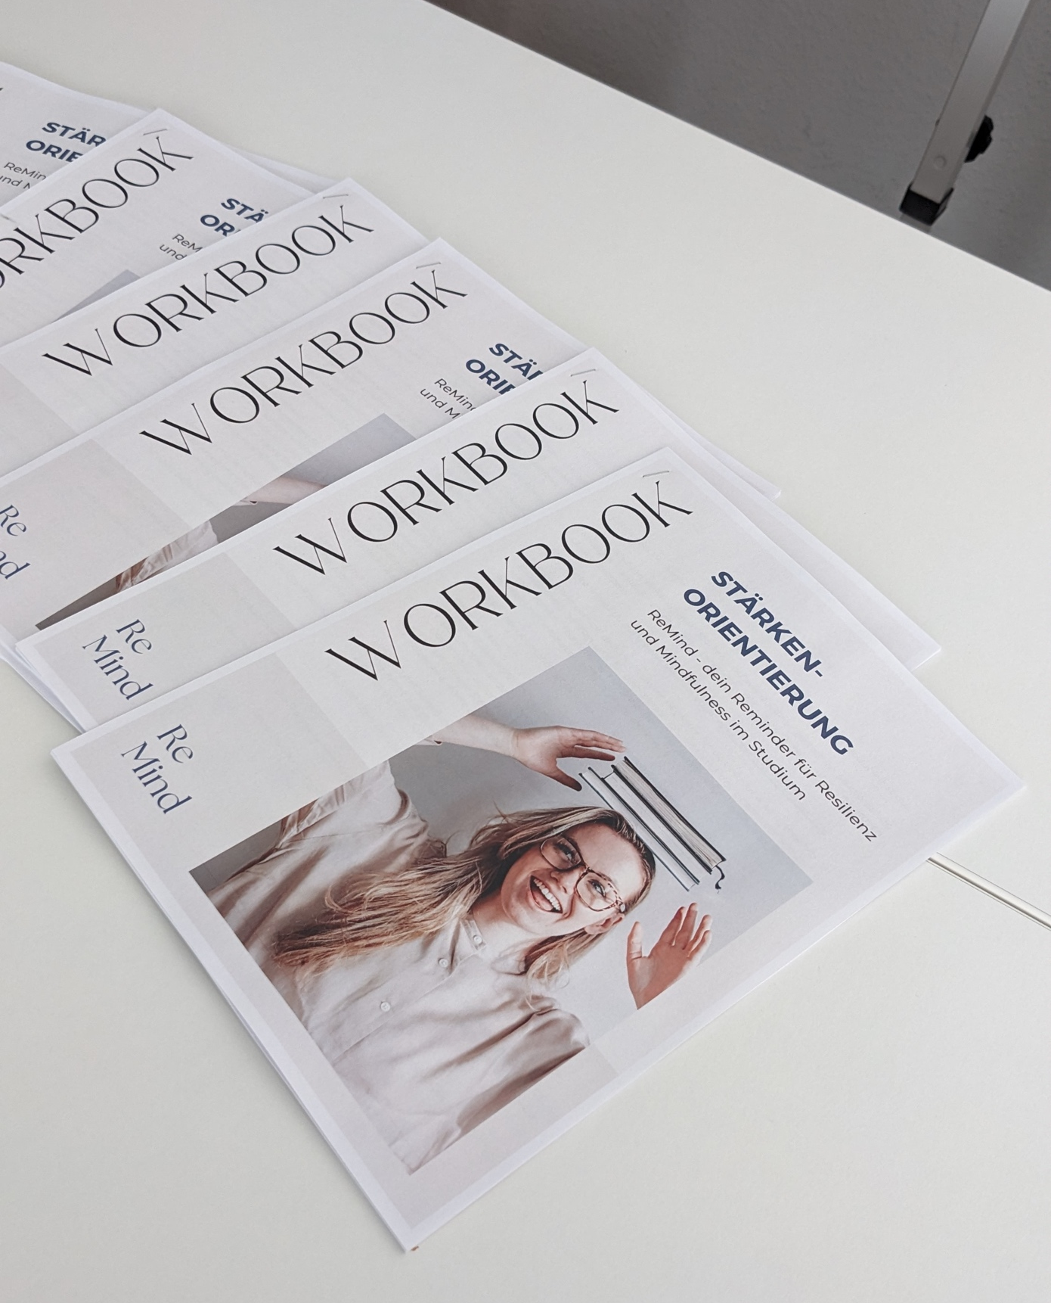
STÄRKENORIENTIERUNG
Protokoll

Slide 45

STÄRKENORIENTIERUNG
Workshops SoSe 2023
Selbstmanagement
Resilienz
(Prüfungs-)stress
Stärkenorientierung
Zukunftsperspektive
05. April, 14-18 Uhr
03. Mai, 14-18 Uhr
10. Juni, 10-16 Uhr
15. Juli, 12-16 Uhr
05. August, 10-16 Uhr
ANMELDUNG eveeno.de/remind

Slide 46
Vielen Dank für eure Aufmerksamkeit!

Slide 47



resilienz-im-studium.de
WEITERE INHALTE GIBT
ES HIER
@resilienz_im_studium
@resilienz_im_studium

Slide 48
Literaturangaben
Kern, M. L., Waters, L. E., Adler, A., & White, M. A. (2015). A multidimensional approach to measuring well-being in students: Application of the PERMA framework. The journal of positive psychology, 10(3), 262-271.
Luft, J., & Ingham, H. (1961). The johari window. Human relations training news, 5(1), 6-7.
Migge, B. (2014). Handbuch Coaching und Beratung. Beltz.
Ofman, Daniel (2009). Hallo, ich da...?!: Entdecke deine Kernqualiäten mit dem Kernquadrat. deBoom Verlag.
Ruch, Willibald; Proyer, Rene T (2011). Positive Psychologie: Grundlagen, Forschungsthemen und Anwendungen. Report Psychologie, 36:60-70.
Schulz von Thun, Friedemann (2001). Miteinander reden 2. Berlin: Rowohlt. (S. 38 – 55)
Bildquellen
ZRM Bilderübersicht über: https://www.mandalidis.ch/coaching/2022/02/ZRM-Bild-1024x718.jpg
Alle Bilder lizenzfrei über…
www.canva.com
www.pexels.com/de-de/@cottonbro/

